Slide 1
intro to Data mining מבוא לכריית נתונים
המכון הטכנולוגי חולון, אביב תשע"ז
נושא מספר 1: הקדמה

Slide 2
מהי כריית נתונים?
נסיון להגדיר את התחום

Slide 3
מהי כריית נתונים?
אפשרויות
כריית נתונים (שם עצם) – להעביר נתונים מסכת של עינויים, עד אשר יודו ... אם תענו את הנתונים מספיק טוב, הם יודו בכל מה שתרצו.
ג'ף יונס, IBM

Slide 4
מהי כריית נתונים?
אפשרויות
שיטה אקונומטרית לא אתית לעיסוי וטיפול בנתונים בכדי להגיע לתוצאות הרצויות
ו.ס. בראון, בספר: “Introducing Econometrics”

Slide 5
מהי כריית נתונים?
אפשרויות
זמזומילה (buzzword), הנותנת כינוי חדש למה שבעבר היה נהוג לקרוא "דו"חות של מערכות בסיסי נתונים".
אנונימי

Slide 6
מהי כריית נתונים?
הוצאה (extraction) לא טריוויאלית מן הנתונים של מידע חבוי, שלא היה ידוע קודם, ואשר יש לו פוטנציאל שימושי
ויליאם פרולי, גרגורי פיאטצקי-שפירו וכריסטופר מת'יוס
כריית נתונים מאפשרת למצוא מידע בעל ערך, החבוי בתוך כמות עצומה של נתונים
כריית נתונים היא ניתוח של נתונים ושימוש בטכניקות של תוכנה למציאת תבניות ומאפיינים חוזרים על עצמם בתוך כמויות גדולות של נתונים
המחשב אחראי למצוא תבניות באמצעות זיהוי של חוקים ומאפיינים אשר קיימים בנתונים
יש אפשרות "למצוא זהב" במקומות לא צפויים, שכן תוכנת כריית נתונים מגלה תבניות חבויות, שלא ניתן היה לגלות אותן בשיטות אחרות (או שהיו כה ברורות עד שאף אחד לא שם לב אליהן)
זיכרו את האנלוגיה לפעולת הכרייה

Slide 7
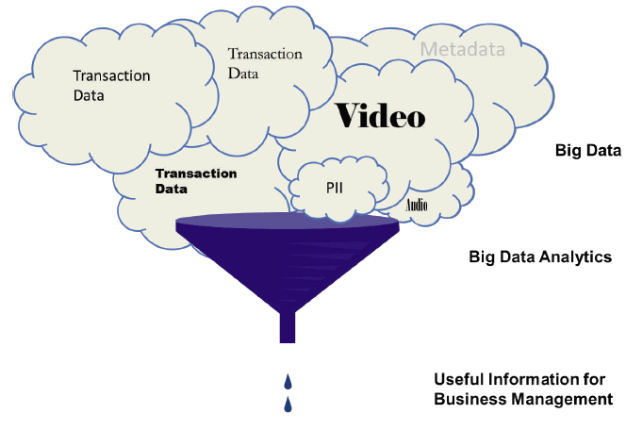
מהי כריית נתונים?

Slide 8
דוגמה: Google Flu Trends
מנוע החיפוש של Google מאחסן מילות חיפוש של משתמשים
ניתוח שינויים בפיזור של מילות החיפוש יכול ללמד על מגמות מעניינות בקרב המשתמשים
פרוייקט Google Flu Trends מנתח את מילות החיפוש, ומנסה לאתר התפרצות של מגפת שפעת על פי תדירות החיפוש של מילים הקשורות לשפעת
הרבה יותר יעיל וזול משיטות הניתוח של ה-CDC

Slide 9
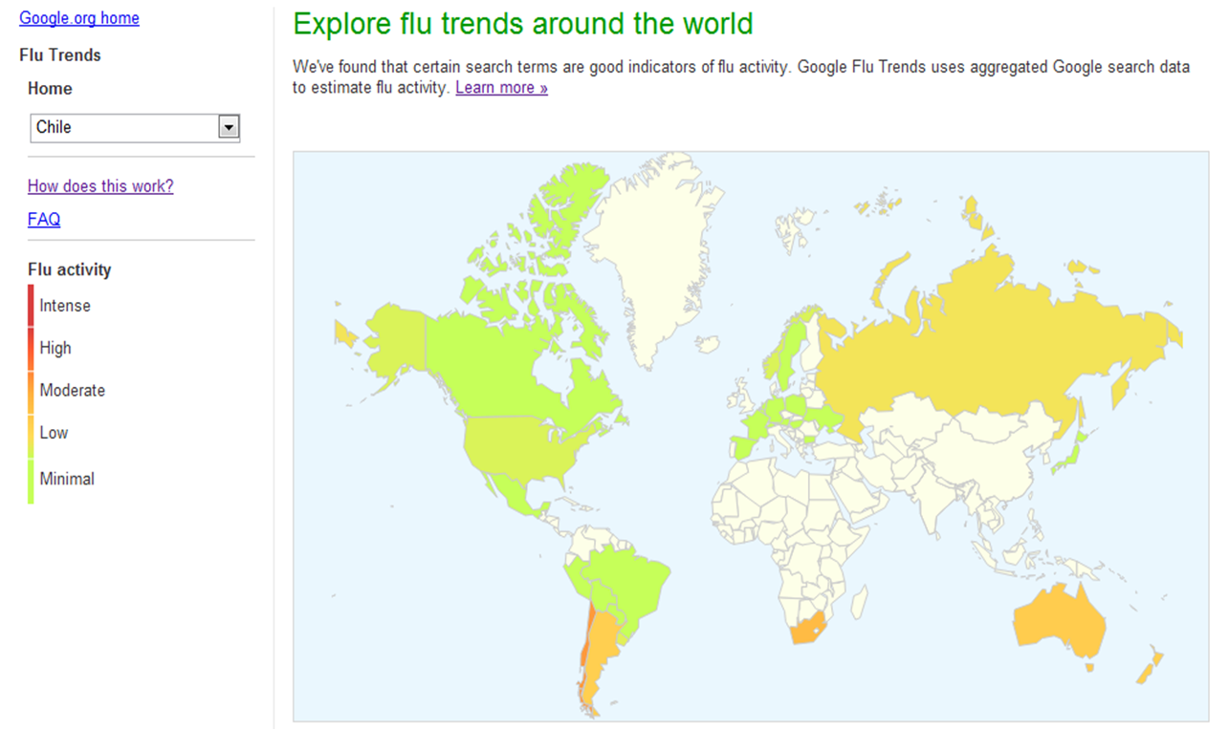
דוגמה: Google Flu Trends
הצגת הנתונים

Slide 10
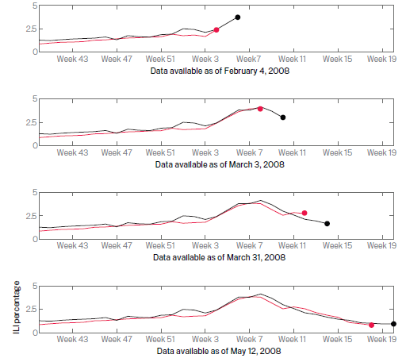
דוגמה: Google Flu Trends
שימוש ב-Google Flu Trends לעומת הידע המצוי ב-CDC

Slide 11
מה אינו כריית נתונים?
חיפוש של מספר טלפון בספר טלפונים אלקטרוני
אין כאן מידע חבוי
חיפוש מידע במנוע חיפוש על "Amazon"
נקבל מידע על "Amazon": נהר האמזונאס, יער-העד של האמזונאס, האמאזונות, החנות המקוונת אמאזון, ועוד. לאו דווקא מה שאנו מחפשים

Slide 12
מה נחשב לכריית נתונים?
מספר שמות נפוצים יותר באזורים מסויימים בארה"ב
לדוגמה: השמות O’Brien, O’Reilly באזור בוסטון
קיבוץ של מסמכים, המגיעים כתשובה משאילתת חיפוש, על פי תוכנם
מסמכים הקשורים לנהר האמזונאס, מסמכים הקשורים ליער-העד של האמזונאס, מסמכים הקשורים לאמאזונות, מסמכים הקשורים לחנות המקוונת אמאזון, ועוד

Slide 13
מהי כריית נתונים?
הוצאה (extraction) של תבניות מועילות ממקורות נתונים שונים, כמו לדוגמה: מסדי נתונים, טקסט, המרשתת, תמונות, סרטים, קול, ועוד.
ניתוח של נתונים תצפיתיים (observational data sets) (בד"כ בעלי מידע רב) בכדי למצוא יחסים ותלויות בהם לא חשדנו ובכדי לסכם את המידע בצורות חדשות, כך שתהיינה הן מועילות והן מובנות לבעל המידע

Slide 14
תבניות
תבניות מתארות יחסים או מספקות סיכומים, שהם תוצר של תהליך כריית הנתונים
התבניות צריכות להיות:
ברות-תוקף (valid)
חדשות
בעלות פוטנציאל להיות מועילות
מובנות

Slide 15
תבניות
תבניות משמשות ל:
ניבוי (prediction) וסיווג (classification)
תאור של מידע קיים
פילוח (segmentation) של הנתונים (לדוגמה: השוק)
יצירת פרופילים על בסיס הנתונים (לדוגמה: הלקוחות)
זיהוי (לדוגמה: חדירה, תקלה, אנומליה)

Slide 16
נתונים
הנתונים עליהם אנו מפעילים אלגוריתמים של כריית נתונים נאספו בד"כ למטרה אחרת
לאנשים העוסקים בכריית נתונים אין בד"כ השפעה על האסטרטגיות של איסוף הנתונים
כמות גדולה של נתונים מגיעה עם בעיות חדשות כמו ייצוג הנתונים, אחסון, אחזור (retrieval), ניתוח וכדומה
גם כאשר יש לנו כמות נתונים עצומה, היא לא תמיד מגיעה מכל האוכלוסייה, או מחתך מייצג שלה

Slide 17
נתונים
קיימים סוגים שונים של נתונים (נומינליים, רציפים), המגיעים בצורות שונות (רשומות של שימוש בכרטיסי אשראי, טרנזקציות ברשת שיווק, סטטיסטיקה ממשלתית, רשומות רפואיות, מסדי נתונים גנומיים, מסדי נתונים מולקולריים)
הנתונים מגיעים בתסדירים (פורמטים) שונים, לדוגמה: טקסט סדור, טקסט חופשי, תמונות, קול ווידאו.

Slide 18
אילו סוגי נתונים ניתן לכרות?
קבצים "שטוחים" (flat files)
מסדי נתונים רלציוניים
וגם מסדי נתונים אחרים: מונחי-עצמים, מונחי-עצמים-רלציוניים, ...
מסדי נתונים תנועתיים (טרנזקציוניים)
תנועה (טרנזקציה) היא רשומה הכוללת: מזהה טרנזקציה, חתימת זמן ורשימה של איברים
מסדי נתונים הטרוגניים וישנים (legacy)

Slide 19
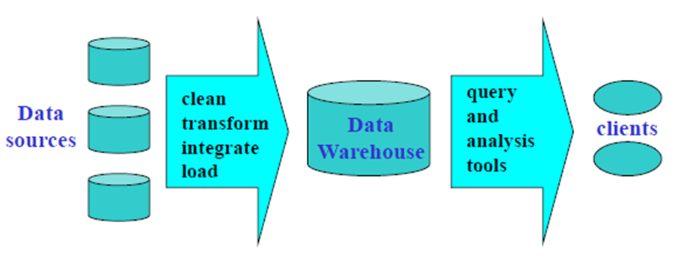
אילו סוגי נתונים ניתן לכרות?
נתונים היושבים במחסני נתונים (data warehouses)

Slide 20
אילו סוגי נתונים ניתן לכרות?
קבצי טקסט
קבצי מולטימדיה (אודיו, וידאו)
נתונים של סדרות זמן (time-series data), נתונים עם חתימת זמן
זרמי מידע ונתונים המגיעים מסנסורים
מחיר מניה לאורך זמן, הטמפרטורה בתחנת מדידה
נתונים מרחביים
הטמפרטורה בתחנות מדידה שונות בישראל, עומסי תחבורה

Slide 21
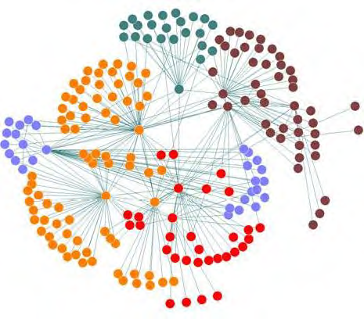
אילו סוגי נתונים ניתן לכרות?
נתוני שימוש וגלישה ברשת
באילו דפים אנחנו מבקרים?
מהו מהלך הגלישה שלנו באתר מסוים?
נתונים המגיעים מרשתות חברתיות

Slide 22
הצגת הקורס
מה נלמד?
מטלות
ציונים

Slide 23
מבנה הקורס
לקורס יש שני רבדים:
תאורטי – שעתיים הרצאה
מעשי – תרגול בשפת Python
מצגות מפורטות
הפניה לחומר חיצוני (באנגלית) על פי הצורך

Slide 24
דרישות הקורס
שני תרגילי בית
5% מהציון הסופי כל אחד. סה"כ 10% מהציון הסופי.
תרגיל תכנות לסיכום ההיכרות עם שפת Python
10% מהציון הסופי
תרגיל מסכם ב-Python (הגשה ביחידים, זוגות או שלשות)
20% מהציון הסופי
בחינה
60% מהציון הסופי

Slide 25
תכנית הקורס – הרצאות
מפגשים 1-2: הקדמה, עבודה עם נתונים
בעיית ה-"big data", והצורך בניתוח הנתונים. מגבלות שיטות הניתוח המסורתיות והצורך בשיטות ניתוח חדשות. הצגת הקורס. מקומה של כריית הנתונים במארג השיטות לגילוי מידע. משימות מרכזיות של כריית נתונים: חיזוי, ניתוח אשכול (cluster analysis), זיהוי מקרים חריגים (anomaly detection), וניתוח אסוציאטיבי.
נתונים: סוגי נתונים, איכות נתונים, עיבוד מוקדם של הנתונים

Slide 26
תכנית הקורס – הרצאות
מפגש מספר 3-6: ניתוח אשכול (cluster analysis)
הקדמה, K-means, AHC (Agglomerative Hierarchical Clustering), DBSCAN, הערכה של אלגוריתמים לניתוח אשכול
מפגש 7 – מדידת דמיון ושוני בין פיסות מידע
מפגש 8 – עבודה עם נתונים ושיטות ניתוח מסורתיות
ניתוח סטטיסטי, שיטות ויזואליזציה, שיטות רב-מימדיות לניתוח נתונים.

Slide 27
תכנית הקורס – הרצאות
מפגשים 9-11: שיטות סיווג
הקדמה, עצי החלטה, שגיאות אפשריות של אלגוריתמי סיווג, הערכת אלגוריתמי סיווג, אלגוריתם השכן הקרוב ביותר
מפגשים 12-13: ניתוח אסוציאטיבי
הקדמה, מציאת סטים תדירים (frequent itemsets), מציאת חוקים, ייצוג דחוס של סטים תדירים, FP-Growth algorithm, הערכה של תבניות אסוציאציה

Slide 28
תכנית הקורס – תרגולים
מפגש 1: התקנת Python, התקנת IDE.
מפגשים 2-4: Python Core
מפגשים 5-6: עבודה עם חבילות
מפגשים 7-9: אלגוריתמי קיבוץ ב-Python
מפגשים 10-13: הכנה לפרויקט

Slide 29
מדוע הנושא מעניין דווקא עכשיו?
הגורמים לעליית החשיבות של כריית הנתונים

Slide 30
מדוע זה מעניין דווקא עכשיו?
כמות המידע המאוחסן גדלה באופן דרמטי כתוצאה משילוב של גורמים, המתמזגים עכשיו
חוק מור – אחסון זול
רגולציה, המחייבת שמירה של נתונים רבים
צורות חדשות של נתונים, לדוגמה: טקסט חופשי, תמונות, אודיו, וידאו, חלקן מאחסנות כמויות עצומות של נתונים
אינסטרומנטציה, לדוגמה: סנסורים, קוראי RFID
חיבוריות (interconnectivity), יצירת מידע, העובר ממכונה למכונה (M2M – Machine to Machine)

Slide 31
מדוע זה מעניין דווקא עכשיו?
כמות המידע המאוחסן גדלה באופן דרמטי כתוצאה משילוב של גורמים, המתמזגים עכשיו
חוק מור – אחסון זול
רגולציה, המחייבת שמירה של נתונים רבים
צורות חדשות של נתונים, לדוגמה: טקסט חופשי, תמונות, אודיו, וידאו, חלקן מאחסנות כמויות עצומות של נתונים
אינסטרומנטציה, לדוגמה: סנסורים, קוראי RFID
חיבוריות (interconnectivity), יצירת מידע, העובר ממכונה למכונה (M2M – Machine to Machine)

Slide 32
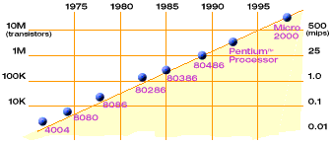
חוק מור (Moore’s Law)
חוק מור – מספר הטרנזיסטורים בפיסת סיליקון מוכפל בכל 18 חודשים

Slide 33
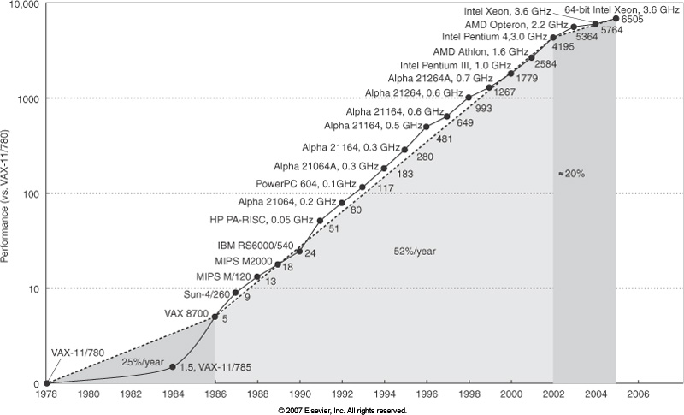
חוק ג'וי (Joy’s Law)
השינוי בביצועי המחשב

Slide 34
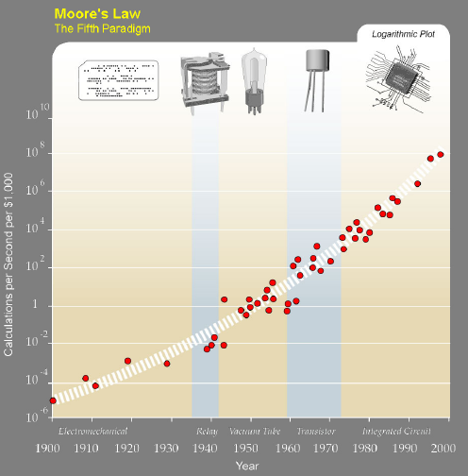
ובפרספקטיבה של מאה שנה
מתוך “The Age of Spiritual Machines” מאת ריי קורצווייל

Slide 35
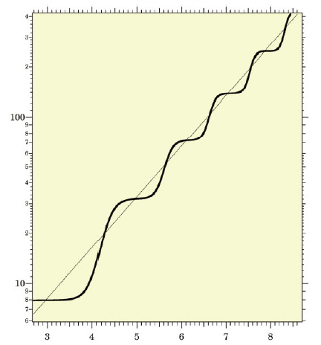
קצב השינוי הטכנולוגי
מתוך “The Singularity is Near” מאת ריי קורצווייל

Slide 36
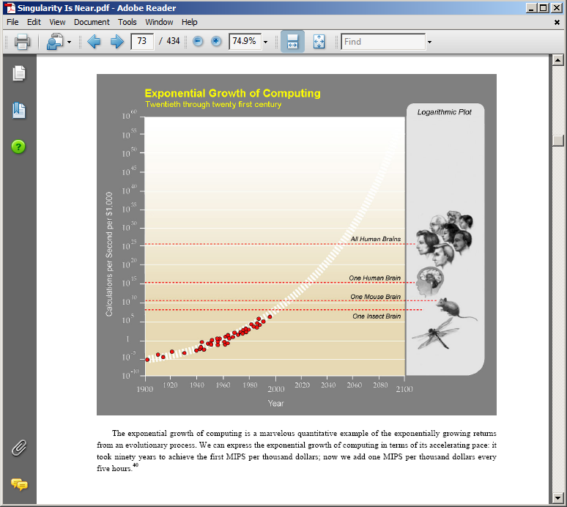
תחזית לארבעים השנים הקרובות
מתוך “The Singularity is Near” מאת ריי קורצווייל

Slide 37
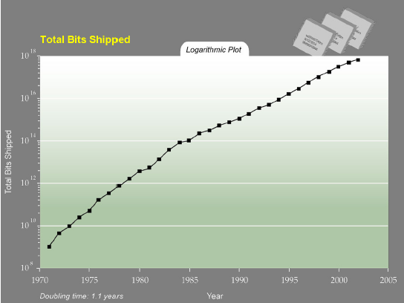
מגמה דומה בתחומים אחרים
תקשורת
מתוך “The Singularity is Near” מאת ריי קורצווייל

Slide 38
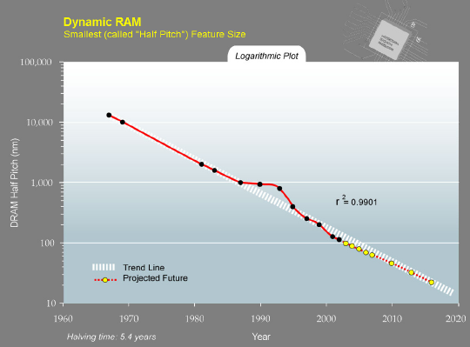
מגמה דומה בתחומים אחרים
גודל יחידת זיכרון RAM
מתוך “The Singularity is Near” מאת ריי קורצווייל

Slide 39
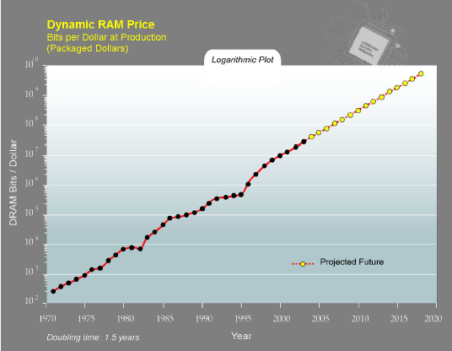
מגמה דומה בתחומים אחרים
כמה יחידות זיכרון
RAM אפשר לקנות
בדולר אחד?
מתוך “The Singularity is Near” מאת ריי קורצווייל

Slide 40
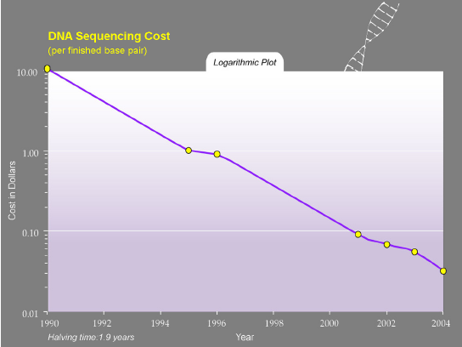
מגמה דומה בתחומים אחרים
עלות "קריאת"
רצף DNA
מתוך “The Singularity is Near” מאת ריי קורצווייל

Slide 41
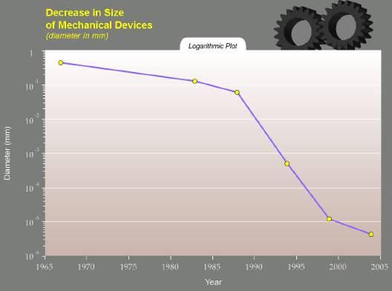
מגמה דומה בתחומים אחרים
גודל רכיבים
מכניים
מתוך “The Singularity is Near” מאת ריי קורצווייל

Slide 42
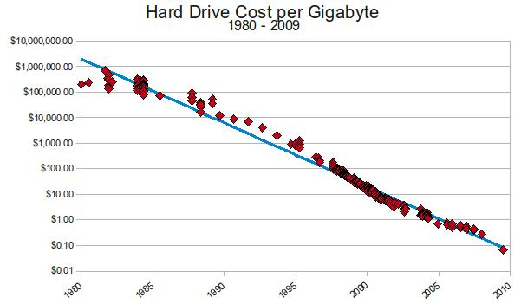
עלות אחסון מידע בדיסק קשיח
עלות של
1 ג'יגהבייט
לאורך זמן

Slide 43
מדוע זה מעניין דווקא עכשיו?
כמות המידע המאוחסן גדלה באופן דרמטי כתוצאה משילוב של גורמים, המתמזגים עכשיו
חוק מור – אחסון זול
רגולציה, המחייבת שמירה של נתונים רבים
צורות חדשות של נתונים, לדוגמה: טקסט חופשי, תמונות, אודיו, וידאו, חלקן מאחסנות כמויות עצומות של נתונים
אינסטרומנטציה, לדוגמה: סנסורים, קוראי RFID
חיבוריות (interconnectivity), יצירת מידע, העובר ממכונה למכונה (M2M – Machine to Machine)

Slide 44
רגולציה המחייבת שמירת מידע
דוגמאות
שיחות במרכז שירות
טרנזקציות פיננסיות
נתוני GPS וקופסאות שחורות של כלי תחבורה
מידע ממצלמות אבטחה

Slide 45
נתונים – סדרי גודל
1 Byte == 8 Bits
1 Kilobyte == 10³ Bytes
1 Megabyte == 10⁶ Bytes
1 Gigabyte == 10⁹ Bytes
1 Terabyte == 10¹² Bytes
1 Petabyte == 10¹⁵ Bytes
1 Exabyte == 10¹⁸ Bytes
1 Zettabyte == 10²¹ Bytes
1 Yottabyte == 10²⁴ Bytes
1 Brontobyte == 10²⁷ Bytes
1 Geopbyte == 10³⁰ Bytes

Slide 46
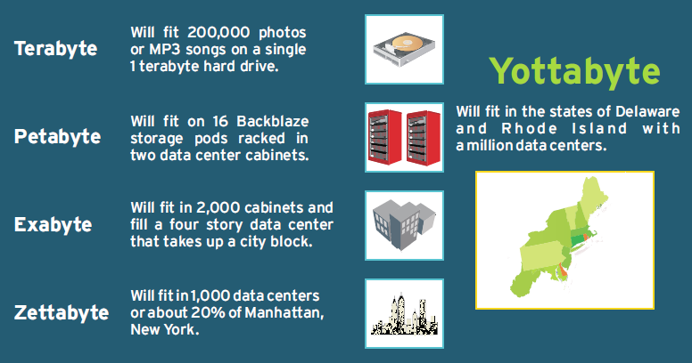
נתונים – סדרי גודל

Slide 47
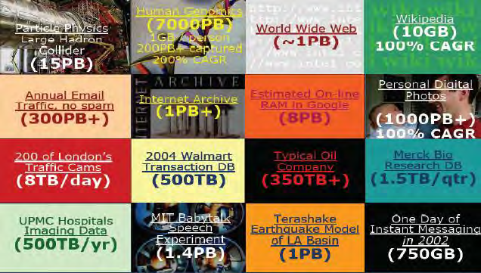
נתונים – כמות המידע המאוחסנת

Slide 48
נתונים – כמות המידע המאוחסנת
עפ"י מחקר, שנערך בברקלי, בשנת 2002 אחסן המין האנושי 5 Exabytes של נתונים חדשים
כל המילים שבני אדם דיברו מאז שחר ההיסטוריה
הכמות הזו מוכפלת בכל שנתיים
אריך שמידט (Google) בשנת 2010: "בכל יומיים אנו מייצרים כמות מידע השווה לכמות המידע שייצר המין האנושי משחר הציוויליזציה ועד שנת 2003"
IDC מעריך שבשנת 2020 נייצר כמות מידע חדשה בהיקף של 35 Zettabytes

Slide 49
מדוע זה מעניין דווקא עכשיו?
כמות המידע המאוחסן גדלה באופן דרמטי כתוצאה משילוב של גורמים, המתמזגים עכשיו
חוק מור – אחסון זול
רגולציה, המחייבת שמירה של נתונים רבים
צורות חדשות של נתונים, לדוגמה: טקסט חופשי, תמונות, אודיו, וידאו, חלקן מאחסנות כמויות עצומות של נתונים
אינסטרומנטציה, לדוגמה: סנסורים, קוראי RFID
חיבוריות (interconnectivity), יצירת מידע, העובר ממכונה למכונה (M2M – Machine to Machine)

Slide 50
סוגי מידע נאגרים
טקסט, טרנזקציות
תמונות
אודיו
וידאו
אינטרנט – רובו נוצר ע"י המשתמשים: דואלים, תמונות, ציוצים
נתוני מיקום
תצפיות אסטרונומיות
קופסאות שחורות

Slide 51
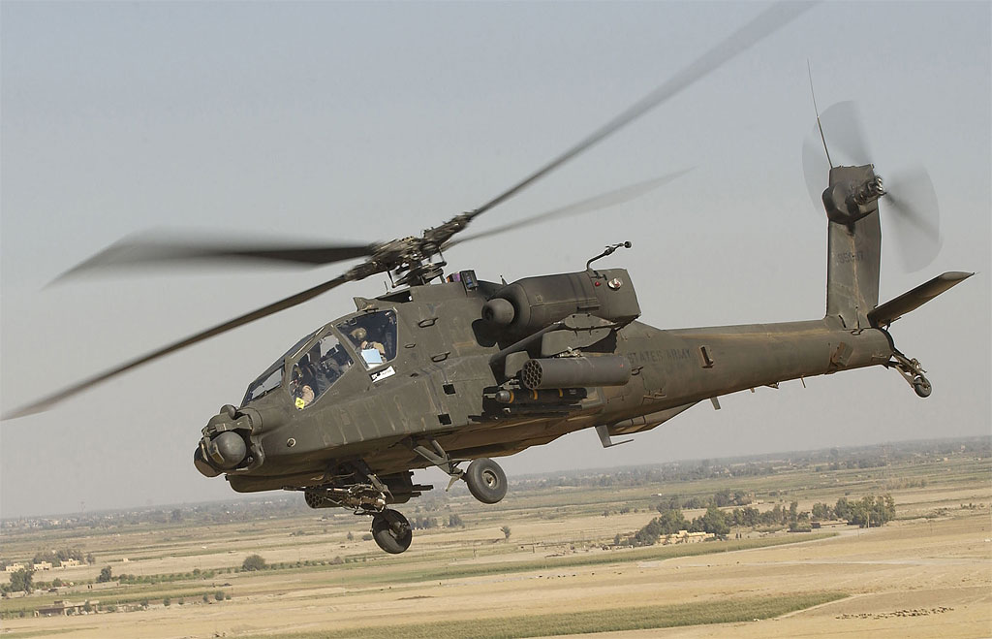
סוגי מידע נאגרים
אנו מייצרים כמויות עצומות של מידע מבלי שאנו מודעים לכך

Slide 52
מדוע זה מעניין דווקא עכשיו?
כמות המידע המאוחסן גדלה באופן דרמטי כתוצאה משילוב של גורמים, המתמזגים עכשיו
חוק מור – אחסון זול
רגולציה, המחייבת שמירה של נתונים רבים
צורות חדשות של נתונים, לדוגמה: טקסט חופשי, תמונות, אודיו, וידאו, חלקן מאחסנות כמויות עצומות של נתונים
אינסטרומנטציה, לדוגמה: סנסורים, קוראי RFID
חיבוריות (interconnectivity), יצירת מידע, העובר ממכונה למכונה (M2M – Machine to Machine)

Slide 53
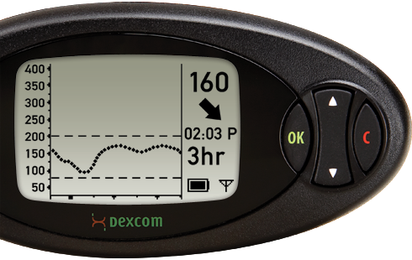
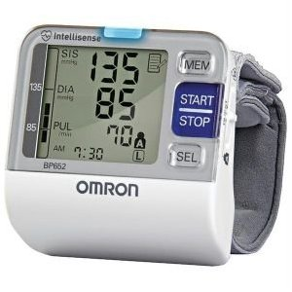
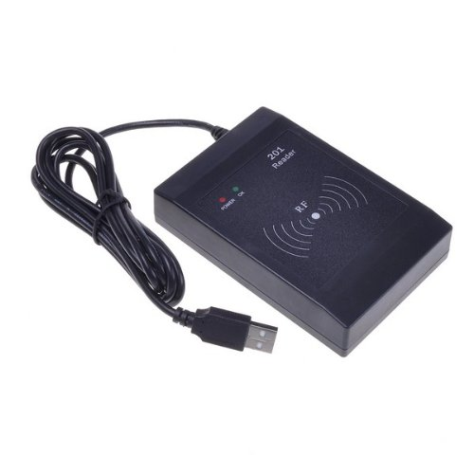
אינסטרומנטציה

Slide 54
Data Exhaust
אינסטרומנטציה בתוכנה
נתונים הנוצרים באופן תדיר ע"י עקבות דיגיטליים שבני אדם (או מכשירים) משאירים
הקלקות על דפים באינטרנט (גישה לדפים/עצמים)
תוכנה – עקבות של קטעי קוד אליהם הגיעה התוכנית/בקשה למסד הנתונים וכדומה

Slide 55
מדוע זה מעניין דווקא עכשיו?
כמות המידע המאוחסן גדלה באופן דרמטי כתוצאה משילוב של גורמים, המתמזגים עכשיו
חוק מור – אחסון זול
רגולציה, המחייבת שמירה של נתונים רבים
צורות חדשות של נתונים, לדוגמה: טקסט חופשי, תמונות, אודיו, וידאו, חלקן מאחסנות כמויות עצומות של נתונים
אינסטרומנטציה, לדוגמה: סנסורים, קוראי RFID
חיבוריות (interconnectivity), יצירת מידע, העובר ממכונה למכונה (M2M – Machine to Machine)

Slide 56
דוגמה: The Internet of Things
דברים (חפצים, מכשירים) הכוללים מערכת משובצת (embedded system) יוכלו לאחסן מידע רלוונטי, לעבד אותו, ולתקשר עם מכונות או דברים אחרים
חבילת בשר ארוז תאחסן מידע על הטמפרטורה אליה נחשפה במהלך מסעה מהיצרן לחנות. במידה והטמפרטורה אליה נחשפה מסוכנת, תדווח לכלי הרכב ותוצא מהמשלוח

Slide 57
האתגר
כריית הנתונים היא אחד הפתרונות החשובים

Slide 58
האתגר
חוק מור – יכולת החישוב גדלה באופן אקספוננציאלי
ניתן לבצע אלגוריתמי ניתוח מורכבים בזמן סביר
שיטות הניתוח הקלאסיות של מסדי נתונים לא מתמודדות היטב עם הנתונים החדשים
מסדי נתונים פותחו כדי לטפל בנתונים מובנים (structured data)
רשומות, כשכל שדה ברשומה מכיל נתון ברור וידוע
מסדי נתונים אינם מטפלים היטב בנתונים מובנים למחצה (semi-structured) כמו מסמכי XML, דפי HTML ובנתונים לא מובנים (unstructured) כמו טקסט חופשי, תמונות, אודיו, וידאו וכדומה

Slide 59
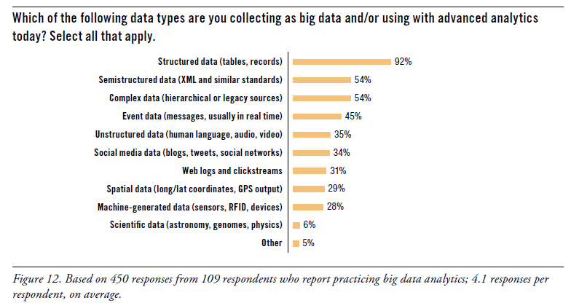
האתגר
The Data Warehouse Institute (TDWI) – Best Practices Reports, 4th Quarter 2011

Slide 60
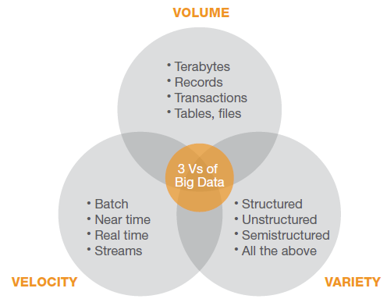
Big Data – מאפיינים
© Understanding Big Data, McGraw Hill 2012

Slide 61
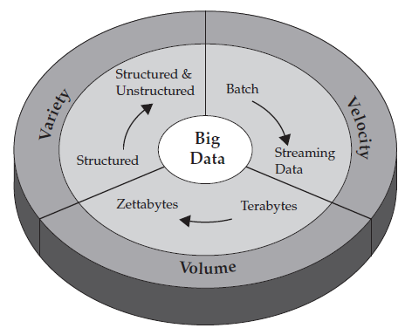
Big Data – מאפיינים
© Understanding Big Data, McGraw Hill 2012

Slide 62
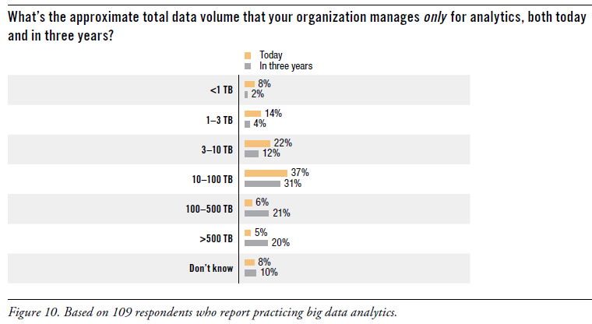
מגמות
The Data Warehouse Institute (TDWI) – Best Practices Reports, 4th Quarter 2011

Slide 63
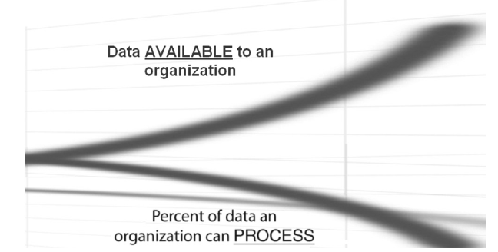
מגמות
© Understanding Big Data, McGraw Hill 2012

Slide 64
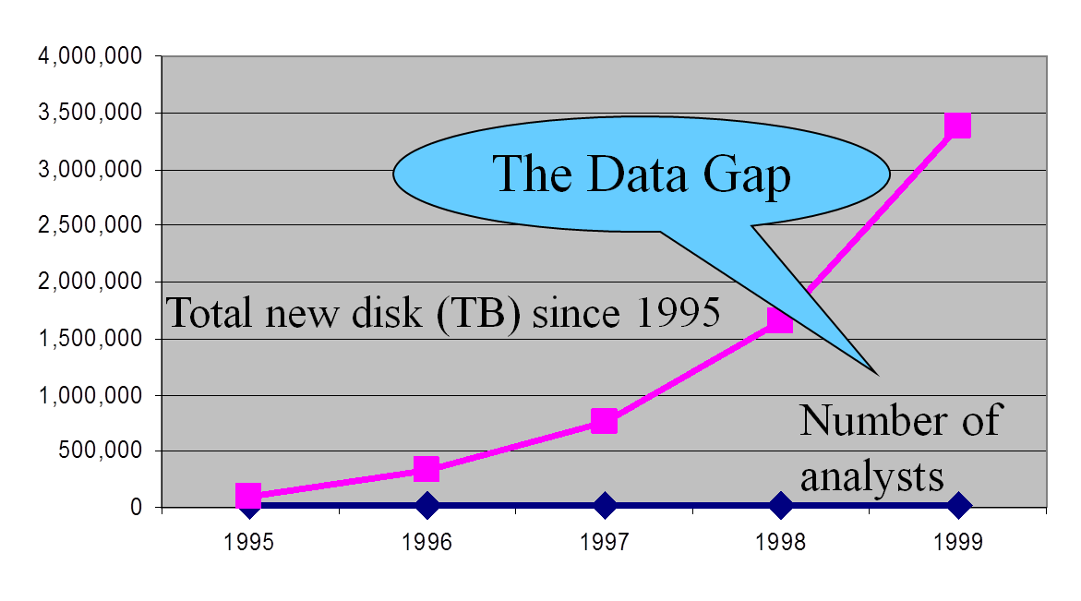
מגמות
From: R. Grossman, C. Kamath, V. Kumar, “Data Mining for Scientific and Engineering Applications”

Slide 65
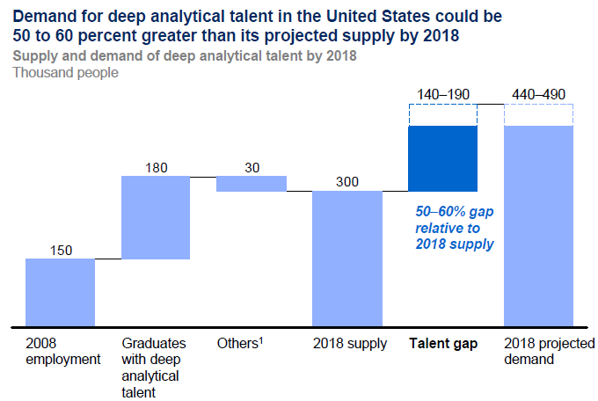
מגמות
© Big data: The next frontier for innovation, competition, and productivity. McKinsey Global Institute, June 2011

Slide 66
גילוי מידע
היכן משתלבת כריית הנתונים?

Slide 67
המקורות של כריית הנתונים
כריית נתונים שואלת רעיונות מלמידת מכונה, בינה מלאכותית, זיהוי תבניות, וויזואליזציה, חישוב על (HPC), סטטיסטיקה, מתמטיקה ומסדי נתונים
השיטות המסורתיות יכולות להיות לא מתאימות בשל:
כמות הנתונים הרבה
מספר המימדים הגדול של הנתונים
ההטרוגניות והאופי המבוזר של הנתונים
סטטיסטיקה/AI
למידת מכונה/
זיהוי תבניות
כריית נתונים
מסדי נתונים

Slide 68
מדוע כל כך הרבה דיסיפלינות?
כמויות עצומות של מידע
הסתלמות (scalability) של האלגוריתם חשובה
לנתונים יש מימדים רבים
כל מאפיין מימד, בגנטיקה ניתן להגיע לעשרות אלפי מימדים
נתונים מורכבים מאד
זרמי מידע ונתונים מסנסורים, סדרות זמן, נתונים בעלי חתימת זמן, נתונים רצפיים, נתונים מובנים, גרפים, רשתות חברתיות, מסדי נתונים שונים, נתונים מרחביים, נתוני זמן ומרחב, מולטימדיה, טקסט, ווב, תוכנות, סימולציות מדעיות
יישומים חדשניים ומורכבים

Slide 69
כריית נתונים לעומת למידת מכונה
כריית נתונים עוסקת בכמויות עצומות של מידע
יעילות האלגוריתם חשובה
הסתלמות (scalability) של האלגוריתם חשובה
עוסקת בנתונים מן העולם האמיתי
הרבה ערכים חסרים
הנתונים קיימים ולא נאספו או נוצרו במיוחד
הנתונים אינם סטטיים אלא מתעדכנים

Slide 70
כריית נתונים לעומת הסקה סטטיסטית
הסקה סטטיסטית אינה מתאימה לנתונים נומינליים (זכר/נקבה)
הסקה סטטיסטית מתבססת אך ורק על הנתונים
לא ניתן לכלול בתוכה גופי ידע ספציפיים
קשה מאד לנתח את התוצאות
חייבת להיות מלווה במומחה לצורך הבנת התוצאות

Slide 71
כריית נתונים לעומת מסדי נתונים
דוגמאות לדו"חות של מערכות בסיסי נתונים
המכירות בחודש האחרון בכל מחלקה
המכירות בכל מחלקה מקובצות לפי מין הלקוח וקבוצת הגיל
רשימת הלקוחות שלא מחדשים את חוזה ההתקשרות
דוגמאות לשאלות הנשאלות במערכות כריית נתונים
מהם המאפיינים של לקוחות שאינם מחדשים את חוזה ההתקשרות וכיצד הם שונים מלקוחות שמחדשים אותו?
אלו לקוחות קיימים יתעניינו במוצר או בשרות חדש

Slide 72
כריית נתונים לעומת...
מחסני נתונים (Data Warehouse)
מאגר נתונים מרכזי, הניתן לתשאול. מאפשר
להוציא נתונים ותוצאות ניתוחים מן העבר
להתגבר על חוסר עקביות בשל תסדירים שונים בנתוני עבר
לשלב נתונים ממקורות שונים בארגון, ללא תלות במקום, בתסדיר או בדרישות התקשורת
לשלב ידע נוסף או ידע של מומחה
OLAP (On-Line Analytical Processing)
קוביית נתונים, המאפשרת פעולות של roll-up, drill-down, slice and dice ו-rotate. ידוע מראש מה אנו מחפשים

Slide 73
כריית נתונים ו-KDD
כריית נתונים ו-KDD (Knowledge Discovery in Databases)
כריית נתונים היא שלב (אם גם מרכזי) בתהליך ה-KDD
כריית נתונים אינה מוגבלת למסדי נתונים
בפועל משתמשים במונחים אלה בערבוביה בתעשיה, באקדמיה ובכלי התקשורת

Slide 74
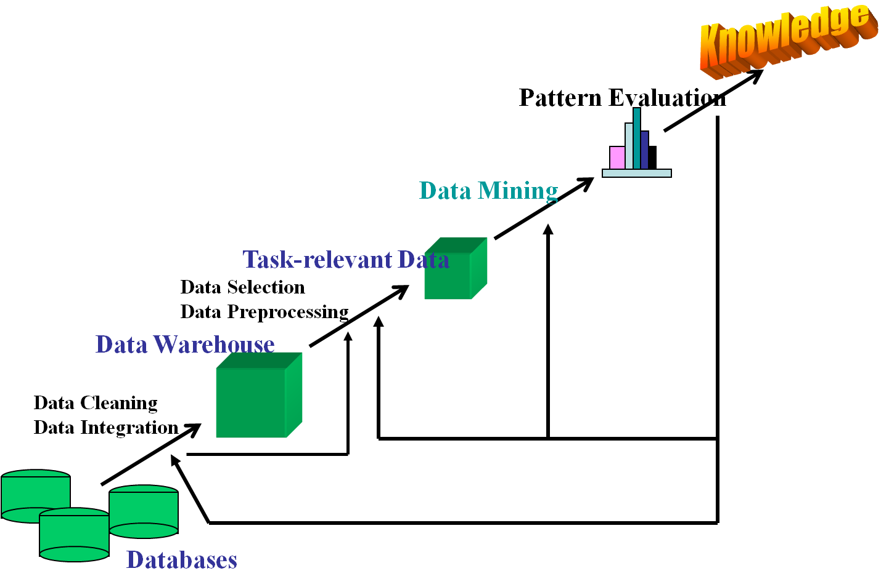
כריית נתונים ו-KDD
כריית נתונים היא הפעולה
המשמעותית ביותר בתהליך
גילוי המידע

Slide 75
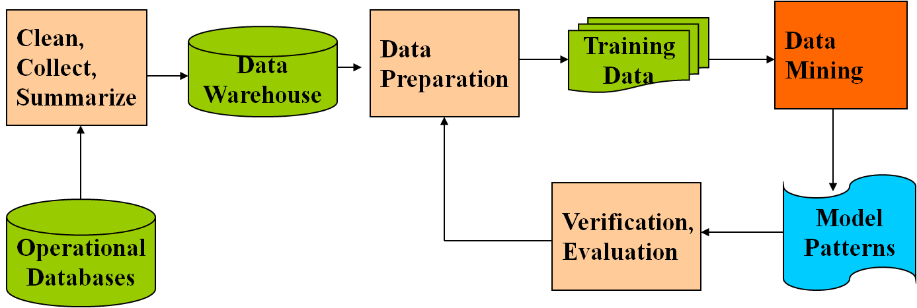
כריית נתונים ו-KDD

Slide 76
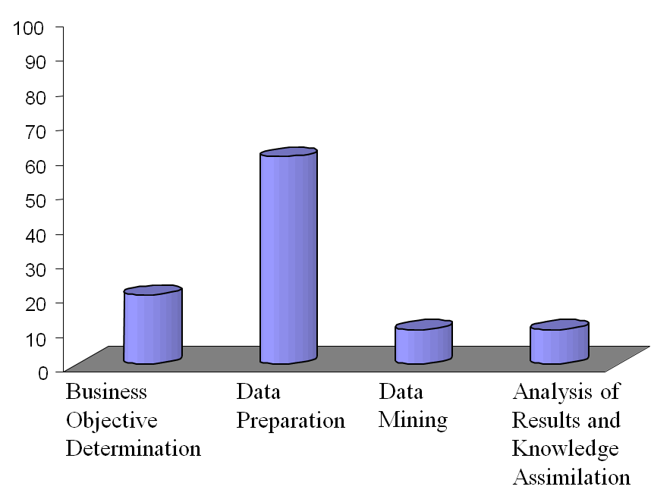
כריית נתונים ו-KDD

Slide 77
גילוי מידע
דוגמה: כריית נתונים לעומת טכנולוגיות אחרות

Slide 78
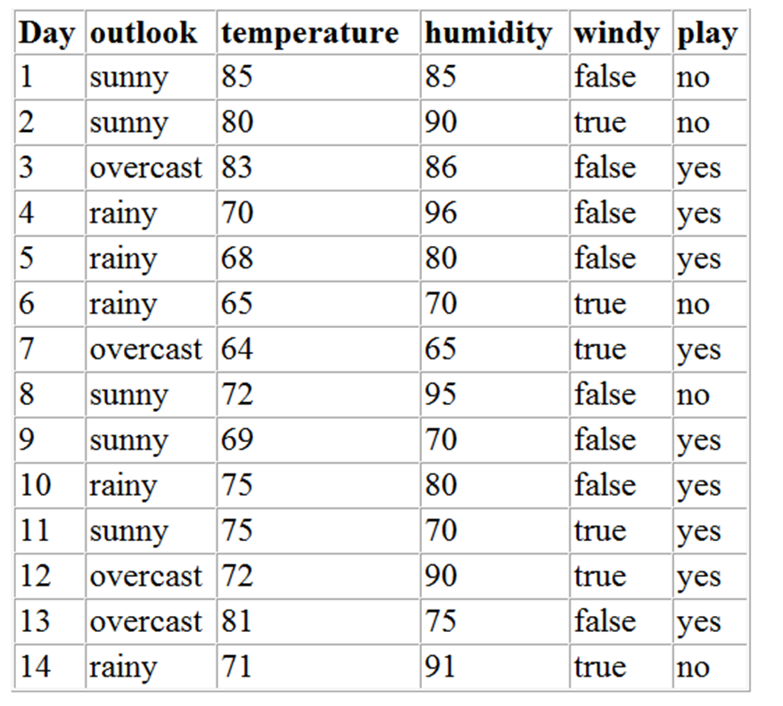
דוגמה: DBMS, OLAP וכריית נתונים
נתונים

Slide 79
דוגמה: מערכת DB
תענה על שאלות כגון:
מה הייתה הטמפרטורה בימי שמש? {85, 80, 72, 69, 75}
באלו ימים הייתה הלחות נמוכה מ-75%? {6, 7, 9, 11}
באלו ימים הייתה הטמפרטורה גבוהה מ-70? {1, 2, 3, 8, 10, 11, 12, 13, 14}
באלו ימים הייתה הטמפרטורה גבוהה מ-70 והלחות נמוכה מ-75%? {11}

Slide 80
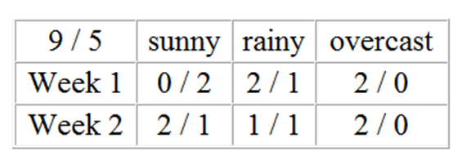
דוגמה: מערכת OLAP
בעזרת טכנולוגיה זו נוכל ליצור מודל רב-מימדי (Multidimensional Model) של הנתונים שלנו (Data Cube)
לדוגמה, בעזרת המימדים: זמן, מצב השמיים, ומשחק נוכל ליצור את המודל הבא:

Slide 81
דוגמה: מערכת OLAP
בעזרת טכנולוגיה זו נוכל ליצור מודל רב-מימדי (Multidimensional Model) של הנתונים שלנו (Data Cube)
לדוגמה, בעזרת המימדים: זמן, מצב השמיים, ומשחק נוכל ליצור את המודל הבא:
time

Slide 82
דוגמה: מערכת OLAP
בעזרת טכנולוגיה זו נוכל ליצור מודל רב-מימדי (Multidimensional Model) של הנתונים שלנו (Data Cube)
לדוגמה, בעזרת המימדים: זמן, מצב השמיים, ומשחק נוכל ליצור את המודל הבא:
outlook

Slide 83
דוגמה: מערכת OLAP
בעזרת טכנולוגיה זו נוכל ליצור מודל רב-מימדי (Multidimensional Model) של הנתונים שלנו (Data Cube)
לדוגמה, בעזרת המימדים: זמן, מצב השמיים, ומשחק נוכל ליצור את המודל הבא:
play

Slide 84
דוגמה: מערכת OLAP
באמצעות התבוננות במודל שנוצר, ניתן
לנסח חוקים כמו
if outlook = overcast then play=yes
לבצע פעולות של drill-down ו-roll-up (על בסיס היררכיה)

Slide 85
דוגמה: כריית נתונים
בעזרת שיטות לכריית נתונים אנו יכולים
למצוא אסוציאציות וסדרים בנתונים
להשתמש בחוקים בכדי לנסח ידע
להשתמש בעצי החלטה בכדי לנסח ידע
לנבא ערך של משתנה תלוי (play) במקרה חדש, שלא קיים בנתונים
להלן מספר דוגמאות (תוך שימוש בתוכנת Weka)

Slide 86
דוגמה: כריית נתונים
מציאת אסוציאציות
ראשית, עלינו להפוך את הנתונים לבדידים (חלק מעבודת ההכנה של הנתונים)
הטמפרטורות סווגו ל-3 קבוצות: (hot, mild, cool)
הלחות סווגה לשתי קבוצות: (high, normal)
על הנתונים הפעלנו את אלגוריתם ה-Apriori וקיבלנו את התוצאות הבאות

Slide 87
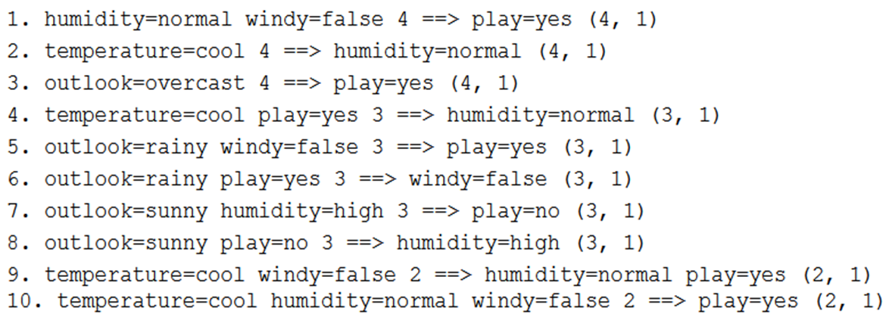
דוגמה: כריית נתונים
Support
Confidence

Slide 88
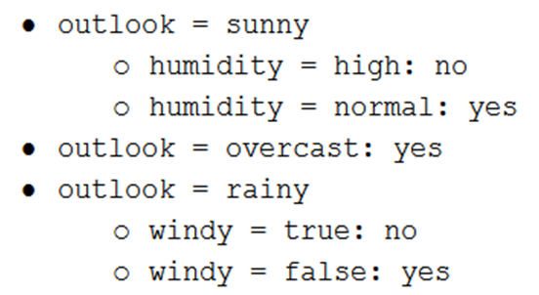
דוגמה: כריית נתונים
סיווג באמצעות עצי החלטה וחוקים
שימוש באלגוריתם ID3 יוצר את עץ ההחלטה (השטוח) הבא:

Slide 89
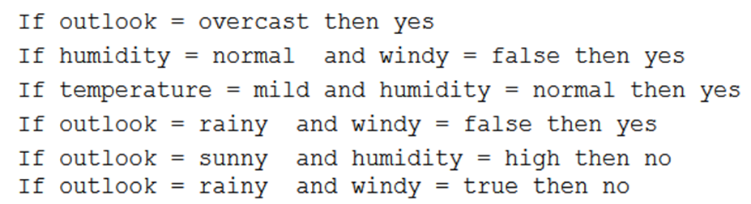
דוגמה: כריית נתונים
סיווג באמצעות עצי החלטה וחוקים
ניתן לנסח את עץ ההחלטה גם כסדרה של חוקים

Slide 90
דוגמה: כריית נתונים
שיטות ניבוי
נוכל לנבא ערך של משתנה תלוי ישירות, בלי הצורך לבנות מודל. אחת הגישות הפופולריות ביותר היא שימוש בגישה סטטיסטית (חוק Bayes).
בנתונים איננו יודעים אם יתקיים משחק בהנחה שמצב השמיים הוא נאה, הטמפרטורה בינונית, הלחות נורמלית ואין רוח. אולם אנו יכולים לנבא שכן:

Slide 91
המשימות של כריית נתונים
כיצד זה מתבצע? אלגוריתמים מרכזיים

Slide 92
המשימות של כריית הנתונים
ניבוי
להשתמש במשתנים בכדי לנבא ערכים עתידיים או לא ידועים של משתנים אחרים
תאור
למצוא תבניות המתארות את הנתונים ושבני אדם יכולים להבין

Slide 93
המשימות של כריית הנתונים
סיווג (classification) – תאורי
קיבוץ (clustering) – תאורי
גילוי חוקים מאגדים (association rule) – תאורי
גילוי תבניות רצפיות (sequential pattern) – תאורי
רגרסיה (regression) – ניבויי
זיהוי חריגים (deviation detection) – ניבויי

Slide 94
סיווג (classification) – הגדרה
בהינתן קבוצה של רשומות (training set)
כל רשומה מכילה קבוצה של מאפיינים, כשאחד מן המאפיינים הוא מחלקה (class)
מצאו מודל (model) למאפיין המחלקה כפונקציה של ערכי שאר המאפיינים
המטרה: לסווג בהצלחה רשומות חדשות למחלקות
בכדי לקבוע את דיוק המודל משתמשים ב-test set. בד"כ מחלקים את הנתונים לשתי קבוצות: training ו-test. הראשון משמש לבניית המודל והשני לבחינה שלו

Slide 95
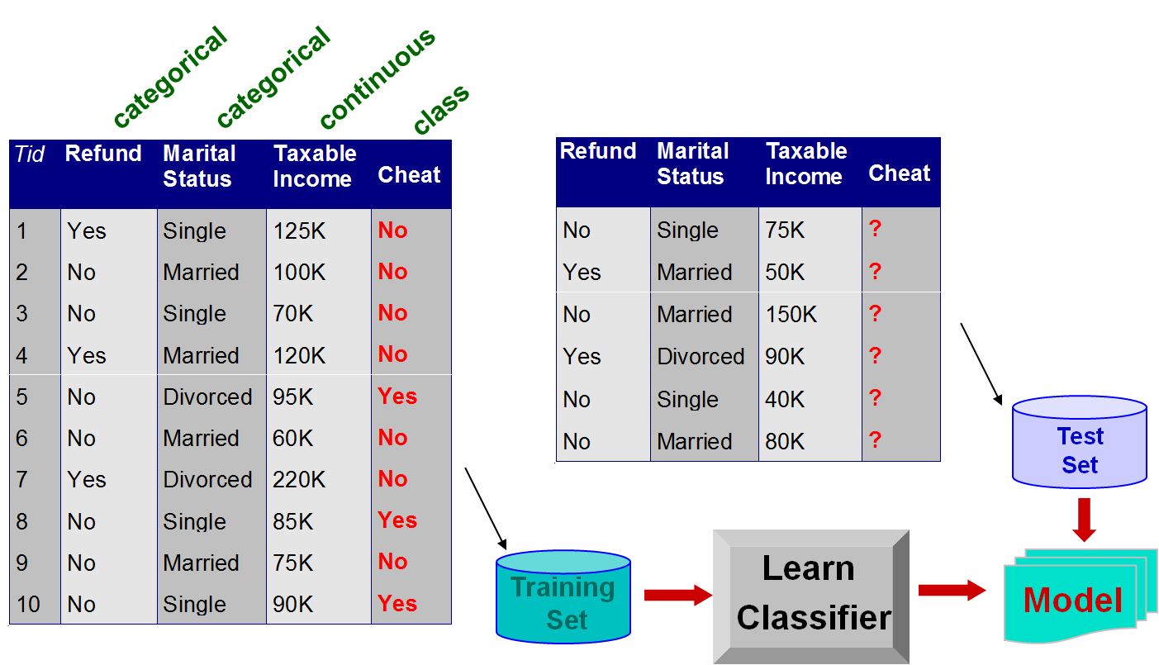
סיווג (classification) – דוגמה

Slide 96
סיווג (classification) – יישום 1
דיוור ישיר
המטרה: להקטין את עלויות הדיוור באמצעות התמקדות בקבוצת לקוחות שיש סיכוי סביר שתקנה את מוצר חדש
גישה:
השתמשו בנתונים על קניית מוצר דומה, שהוצע בעבר
אנו יודעים מי מבין הלקוחות רכש או לא רכש את המוצר. ההחלטה {רכש, לא רכש} מהווה את מאפיין המחלקה
אספו נתונים על כל הלקוחות (דמוגרפיים, אינטראקציות עם החברה, נתונים על העדפות)
השתמשו בנתונים אלה כמאפייני קלט בכדי לבנות מודל סיווג

Slide 97
סיווג (classification) – יישום 2
גילוי הונאה
המטרה: לזהות מקרי הונאה בין התנועות בכרטיסי אשראי
גישה:
השתמשו בנתונים על תנועות בכרטיסי האשראי ומידע על בעלי הכרטיסים כמאפיינים
מתי קנו? מה קנו? האם שילמו בזמן? באיזו תדירות?
אנו יודעים מי מבין התנועות הייתה הונאה. ההחלטה {הונאה, לא הונאה} מהווה את מאפיין המחלקה
בנו מודל למאפיין המחלקה על בסיס התנועות
השתמשו במודל זה עבור כל תנועה חדשה בכדי לזהות תנועות הונאה בחשבון

Slide 98
סיווג (classification) – יישום 3
שימור לקוחות
המטרה: לזהות מי מבין הלקוחות עלול לעבור לחברה מתחרה
גישה:
השתמשו בנתונים על תנועות שביצעו לקוחות עכשויים ולקוחות עבר בכדי למצוא מאפיינים
מהי תדירות ההתקשרות של הלקוח עם החברה? לאן התקשר? באילו שעות התקשר? הוסיפו נתונים דמוגרפיים, נתונים על הכנסה וכדומה
אנו יודעים מי מבין הלקוחות נשאר נאמן. ההחלטה {נאמן, לא נאמן} מהווה את מאפיין המחלקה
בנו מודל לנאמנות

Slide 99
סיווג (classification) – יישום 4
סיווג סקר שמיים
המטרה: לזהות את המחלקה (כוכב או גלקסיה) של גרם שמימי, במיוחד החיוורים שבהם, על-פי תמונות שמתקבלות מטלסקופ
כמו מצפה פאלומר, 3,000 תמונות בגודל 20k x 20k כל אחת
גישה:
חלקו את התמונה לאזורים
מדדו מאפיינים על התמונה (כ-40 לאובייקט)
בנו מודל על בסיס מאפיינים אלה
סיפור הצלחה: כך נמצאו 16 קוואזארים חדשים עם היסט גדול לאדום, אלה אובייקטים מרוחקים מאד וקשים לגילוי
From [Fayyad, et.al.] Advances in Knowledge Discovery and Data Mining, 1996

Slide 100
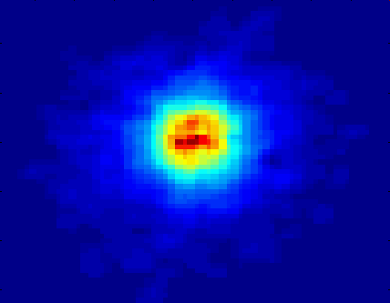
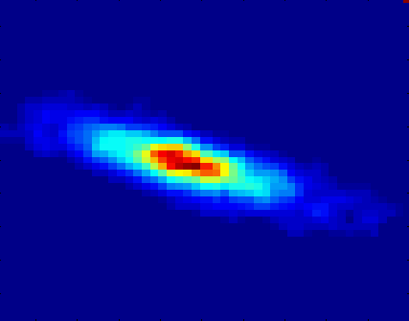
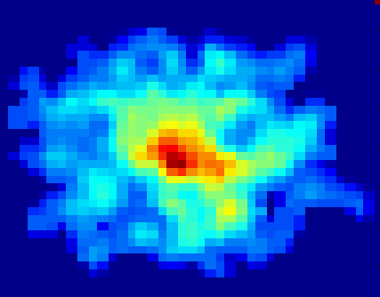
סיווג גלקסיות
מחלקה: שלב החיים של הגלקסיה
שלב מוקדם
מאפיינים: מאפייני תמונה, מאפייני צבע, גלים שהתקבלו וכדומה
שלב ביניים
שלב מאוחר
גודל הנתונים:
72 מיליון כוכבים, 20 מיליון גלקסיות
מסד הנתונים בן 150GB
הקטלוג נמצא כאן

Slide 101
קיבוץ (clustering) – הגדרה
בהינתן קבוצה של נקודות, שלכל אחת מאפיינים, ובהינתן מדד דמיון בינהם, מצא קבוצות כך ש:
הנקודות בקבוצה אחת דומות יותר אחת לשניה
הנקודות בקבוצות שונות דומות פחות אחת לשניה
מדדי דמיון
מרחק אוקלידי במידה והמאפיינים רציפים
מדדים אחרים, תלויי בעיה

Slide 102
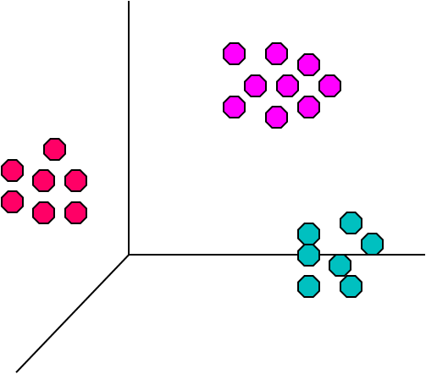
קיבוץ (clustering) – הדגמה
קיבוץ המבוסס על מרחק אוקלידי במרחב תלת-מימדי
מרחקים מינימליים
בתוך הקיבוץ
מרחקים מקסימליים
בין קבוצות

Slide 103
קיבוץ (clustering) – יישום 1
פילוח שוק
המטרה: לפלח את השוק לקבוצות נבדלות של לקוחות, כך שניתן להתייחס לכל פלח כזה כאל שוק נפרד מבחינה שיווקית
גישה:
אספו מאפיינים שונים על לקוחות (דמוגרפי, גיאוגרפי, הרגלים)
מצאו קבוצות של לקוחות דומים
מדדו את איכות הקבוצות שנמצאו באמצעות בדיקת הרגלי הקנייה של לקוחות באותה קבוצה לעומת לקוחות בקבוצות שונות

Slide 104
קיבוץ (clustering) – יישום 2
קיבוץ מסמכים
המטרה: למצוא קבוצות של מסמכים הדומים זה לזה מבחינה תוכנית
גישה:
זהו ביטויים, המופיעים באופן תדיר בכל מסמך
בנו מדד קירבה (מרחק) על בסיס התדירות של הביטויים השונים
השתמשו במדד זה לפעולת הקיבוץ
כעת נוכל לנתח מסמכים חדשים, ולסווג אותם לקבוצות המתאימות

Slide 105
הדגמה של קיבוץ מסמכים
קיבוץ של 3,204 כתבות מן ה-Los Angeles Times
מדד קירבה: כמה מילים דומות נמצאו בין המסמכים (לאחר סינון מספר מילים חיבור וקישור)

Slide 106
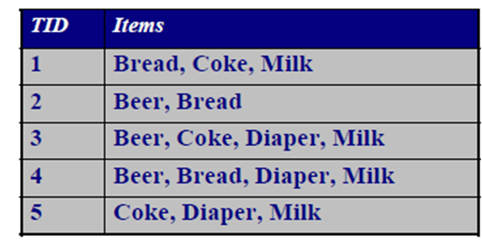
גילוי חוקים מאגדים (association rules)
בהינתן קבוצה של רשומות, שכל אחת מהן מכילה מספר פריטים מאוסף נתון
צרו חוקי תלות, שינבאו את הופעתו של פריט אחד על בסיס הופעת הפריטים האחרים
החוקים שהתגלו:
{Milk} --> {Coke}
{Diaper, Milk} --> {Beer}

Slide 107
חוקים מאגדים – יישום 1
קידום שיווק ומכירות
בהינתן שנמצא החוק: {בייגלה, ...} => {תפוצ'יפס}
נוכל לקבוע מה יגדיל את מכירות התפוצ'יפס
נוכל לראות מכירות של אלו מוצרים יפגעו אם נפסיק את מכירת הבייגלה
נוכל למצוא מוצרים אותם נוכל למכור יחד עם בייגלה בכדי להגדיל את מכירות התפוצ'יפס

Slide 108
חוקים מאגדים – יישום 2
ניהול מדפים במרכול
המטרה: לזהות מוצרים, הניקנים יחד ע"י מספר גדול מספיק של לקוחות
גישה: לעבד את הנתונים הנאספים בנקודות המכירה באמצעות קוראי ברקוד בכדי למצוא תלויות בין המוצרים
אגדות אורבניות נקשרות לממצאים
אם לקוח (גבר) קונה חיתולים וחלב, יש סיכוי טוב שיקנה גם בירה
לכן אל תתפלאו אם תמצאו שישיות בירה ליד החיתולים...

Slide 109
חוקים מאגדים – יישום 3
ניהול מלאי
המקרה: חברה המתקנת מכשירי חשמל ביתיים באמצעות טכנאים, המבקרים בבית הלקוח
המטרה: להבין את סוגי התיקונים הנדרשים ע"י הלקוחות, בכדי לצייד את כלי הרכב בחלקים המתאימים, ובכך להקטין את מספר הנסיעות לבתי הלקוחות
גישה: עבדו את הנתונים על כלים וחלקים, שנדרשו בתיקונים קודמים ובמקומות שונים ומצאו תבניות של שיתופי מופע

Slide 110
גילוי תבניות רצפיות (sequential patterns)
בהינתן קבוצה של עצמים, כשלכל אובייקט יש אירועים המתרחשים ברצף, מצאו חוקים המנבאים תלויות רצפיות חזקות בין האירועים השונים
החוקים נוצרים ע"י גילוי תבנית. למאורעות בתבנית יכולים להיות נתונים לאילוצי זמן
(A B) (C) (D E)
(A B) (C) (D E)
<= xg
>ng
<= ws
<= ms

Slide 111
דוגמאות לתבניות רצפיות
בחנות ספורט
{נעלי ספורט}{מחבט, כדורי טניס} => {טרנינג}
בחנות ספרים
{מבוא ל-C#}{C++ Primer} => {Perl למתחילים}
בקופת חולים
{מחלה כרונית}{טיפול תרופתי}{איזון} => {חוסר איזון}

Slide 112
רגרסיה (Regression)
שיטה לניבוי ערך של משתנה רציף על פי הערכים של המשתנים האחרים, בהנחה של מודל תלות לניארי או לא לניארי
נחקר רבות בסטטיסטיקה וברשתות נוירונים
דוגמאות
ניבוי מכירות של מוצר חדש על בסיס הוצאות הפרסום
ניבוי של מהירות הרוח כפונקציה של טמפרטורה, לחות, לחץ אוויר וכדומה
סדרות זמן, המנתחות אינדקסים וביצועי מניות בשוק ההון

Slide 113
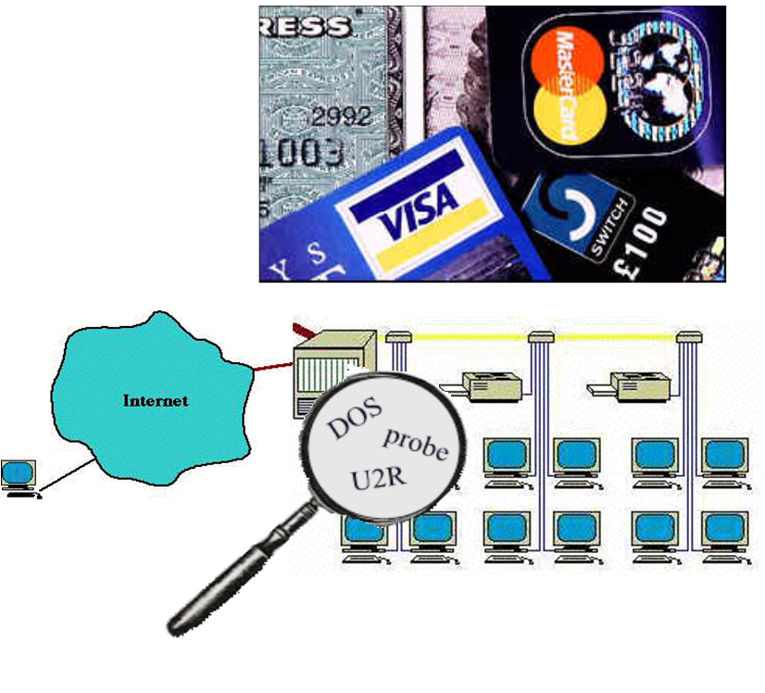
זיהוי חריגים (deviation/anomaly)
זיהוי של חריגות משמעותיות מן ההתנהגות הנורמלית
יישומים:
זיהוי הונאות בכרטיסי אשראי
מציאת חדירות לא חוקיות לרשת

Slide 114
ניתוח מבנה ורשתות
כריית גרפים
מציאת תת-גרפים נפוצים (למשל, תרכובות כימיות) ועצים (XML)
ניתוח מבנה רשתי
רשתות חברתיות: שחקנים (עצמים, קדקדים) והיחסים בינהם (קשתות)
רשתות חברים, רשתות מחבלים
מספר רשתות הטרוגניות
אדם יכול להיות חבר במספר רשתות: חברים, משפחה, צבא, ...
בקשרים חבוי מידע סמנטי רב: כריית קשרים

Slide 115
ניתוח מבנה ורשתות
כריית מרשתת (Web)
המרשתת היא רשת מידע גדולה
דוגמה: מ-PageRank ל-Google
ניתוח של רשתות מידע בווב
זיהוי של קהילה במרשתת, כריית דעות, כריית מידע על שימוש ועוד

Slide 116
השלבים בפרוייקט של כריית נתונים

Slide 117
השלבים בפרוייקט כריית נתונים
עיבוד מוקדם (pre-processing) של הנתונים
פתרון בעיות של הטרוגניות
ניקוי נתונים (data cleansing)
התמרה של נתונים (data transformation)
הורדת מספר המימדים של נתונים (data reduction)
דיסקרטיזציה של הנתונים ובניית היררכיות שלהם
יצירת מודל נתונים (data model)
הפעלת כלי כריית נתונים על המודל בכדי להוציא ידע מן הנתונים

Slide 118
השלבים בפרוייקט כריית נתונים
עיבוד מוקדם (pre-processing) של הנתונים
יצירת מודל נתונים (data model)
בדיקת המודל (testing)
ביצועי המודל (מדדים כמו: דיוק ומלאות) נבחנים מול נתונים שלא נעשה בהם שימוש בכדי ליצור את המודל המקורי
הבנת התוצאות והערכה בהתאם להבנת האנליסט
מאפיינים שיש בהם עניין במסד הנתונים
מטרות המחקר
ידע בתחום (אמונות בנוגע לתחום) ו/או ידע מוקדם

Slide 119
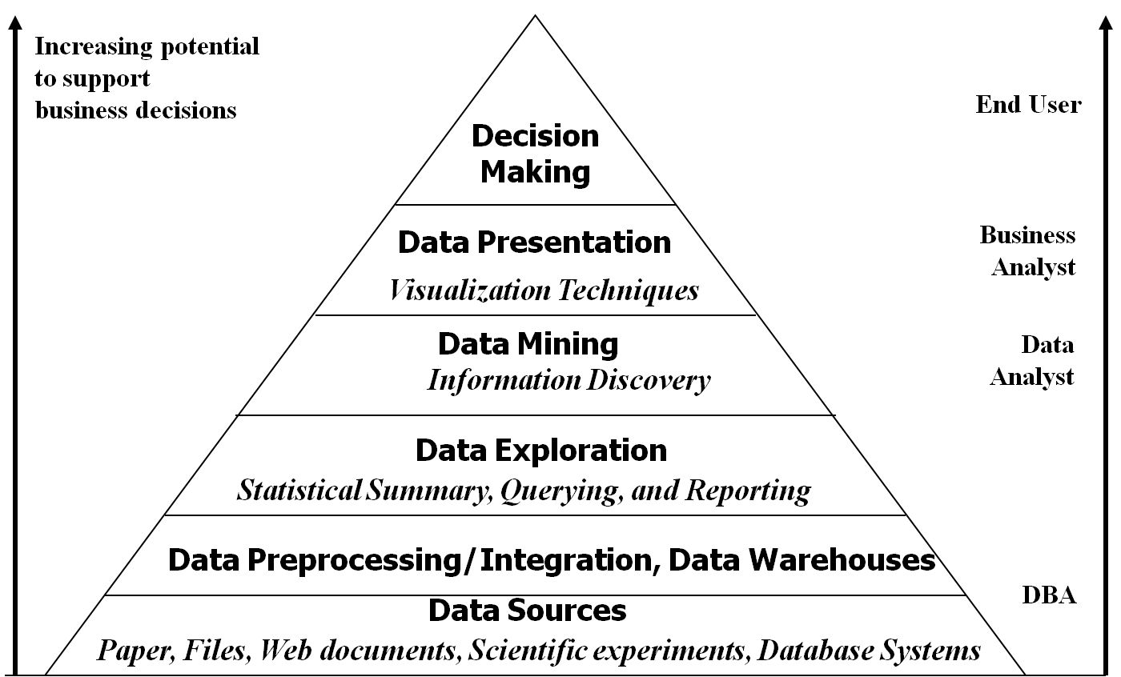
השלבים בפרוייקט כריית נתונים

Slide 120
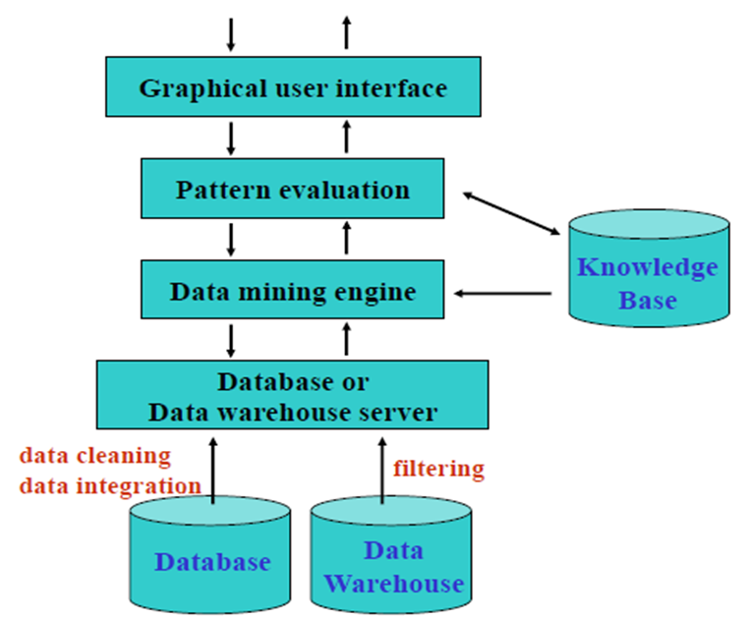
ארכיטקטורה של מערכת כריית נתונים

Slide 121
כמה משיטות ייצוג מידע
איך יראה הפלט של מנוע כריית הנתונים?

Slide 122
כמה משיטות ייצוג של מידע
חוקים
מן הסתם זוהי הצורה המקובלת ביותר לייצוג
דוגמה לתסדיר: אם א' אז ב'
נוטה להיות פשוטה ואינטואיטיבית
לא מובנית ולכן גמישה יותר
חסרונות
קשה לתחזוק
לא יעילה לייצוג של סוגים רבים של מידע

Slide 123
כמה משיטות ייצוג של מידע
עצי החלטה
הפלט עץ החלטה, המשמש להצגת ידע
נבנה באמצעות נתוני אימון ויכול לשמש לסיווג אובייקטי מידע חדשים
חסרונות
המבנה יכול להיות סתום וקשה להבנה
נתונים חסרים יכולים לפגוע באמינות ובדיוק
קשים לעבודה כאשר כמות הנתונים גדולה

Slide 124
כמה משיטות ייצוג של מידע
רשתות נוירונים
הפלט הוא רשת נוירונים מאומנת. ניתן להתייחס אליה כאל "מומחה" לנושא אותו למדה
מסוגלת לנבא מקרים חדשים ולענות על שאלות "what-if"
חסרונות
התוצר (רשת הנוירונים) היא קופסה שחורה
אין הסבר לתוצאות, קשה למשתמש להבין את התוצאות
קשה לכלול ידע מוקדם
האימון איטי בשל טבעו האיטרטיבי של התהליך

Slide 125
האתגרים המחקריים בכריית נתונים

Slide 126
האתגרים המחקריים בכריית הנתונים
מתודולוגיית הכרייה
כרייה של סוגי מידע חדשים ושונים
כרייה של ידע במרחב רב-מימדי
מאמץ אינטרדיסיפלינרי
כיצד להגדיל את כח הגילוי בסביבה מרושתת
כיצד לטפל ברעש, אי וודאות ונתונים חסרים
הערכת תבניות

Slide 127
האתגרים המחקריים בכריית הנתונים
מינשק משתמש
כרייה אינטראקטיבית
שילוב של ידע בתחום
הצגה וויזואליזציה של תוצאות כריית הנתונים
יעילות והסתלמות (scalability)
יעילות והסתלמות של אלגוריתמי כריית נתונים
שיטות כרייה מקביליות, מבוזרות, תוספתיות (אינקרמנטליות), וכאלה המתאימות לנתונים זורמים

Slide 128
האתגרים המחקריים בכריית הנתונים
מגוון של סוגי נתונים
טיפול בסוגי נתונים מורכבים
כרייה של מאגרי מידע גלובליים, דינמיים ומרושתים
כריית נתונים והחברה
ההשפעה החברתית של כריית נתונים
שמירת פרטיות תוך כדי כריית נתונים
כריית נתונים לא נראית
הכנסת יכולות של כריית נתונים בתוך כלים ומכשירים חכמים

